Slide 2
中国电商元年
1999

Slide 3
1999

Slide 4
1999

Slide 5
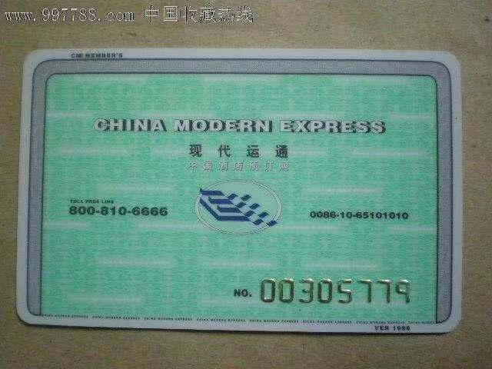
2000
4月：e龙收购订房中心百德勤
10月：携程收购订房中心现代运通

Slide 6
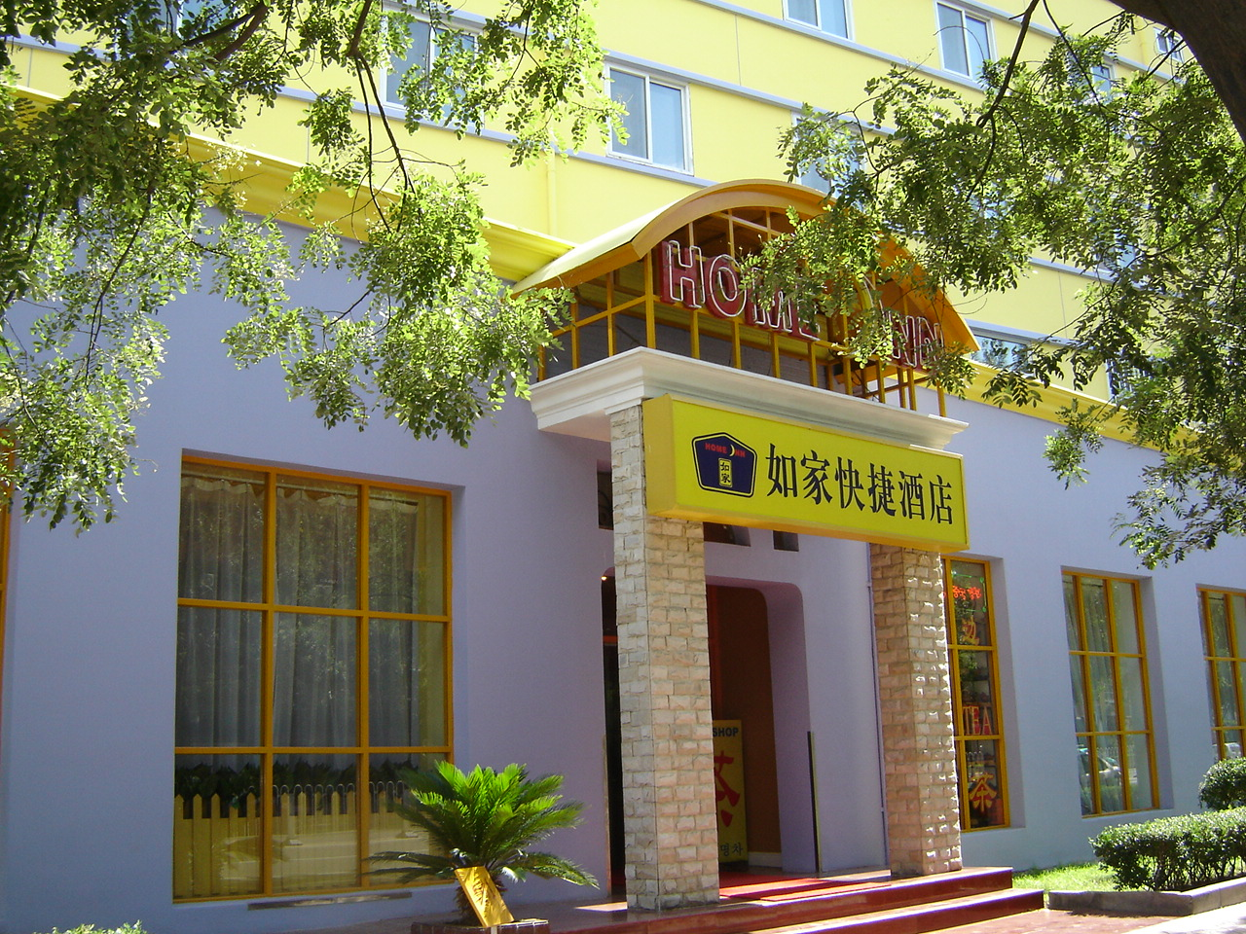
第一家如家酒店在北京开业
2002

Slide 7
2003

Slide 8
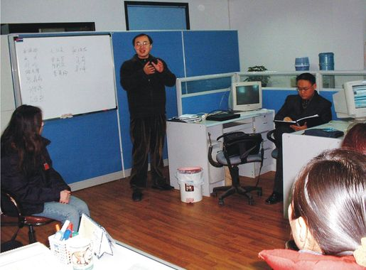
同程 B2B 旅游交易平台发布
2003

Slide 9
Expedia 控股艺龙
2004
52%

Slide 10
2005

Slide 11
2006

Slide 12
如家在 NASDAQ 上市
2006

Slide 13
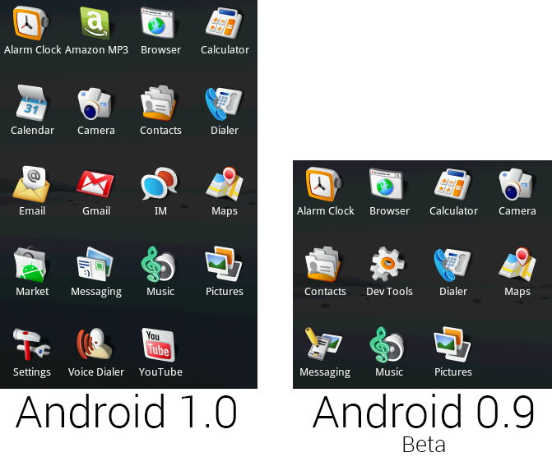
Android 1.0 发布
2007

Slide 14
淘宝发布机票和酒店频道
2007

Slide 15
2009

Slide 16
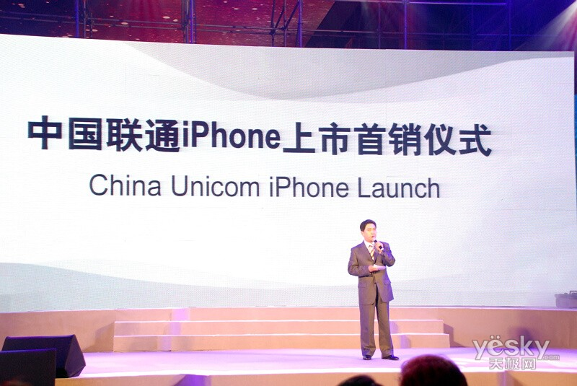
2009

Slide 17
2009

Slide 18
2010

Slide 19
2011

Slide 20
2011

Slide 21
2012
GDS 市场开放

Slide 22
2013

Slide 23
2013

Slide 24
2014

Slide 25
中国出境旅游突破一亿人次！
2014

Slide 26
OTA 整合大幕开启
2014

Slide 27
并购之年
2015

Slide 28
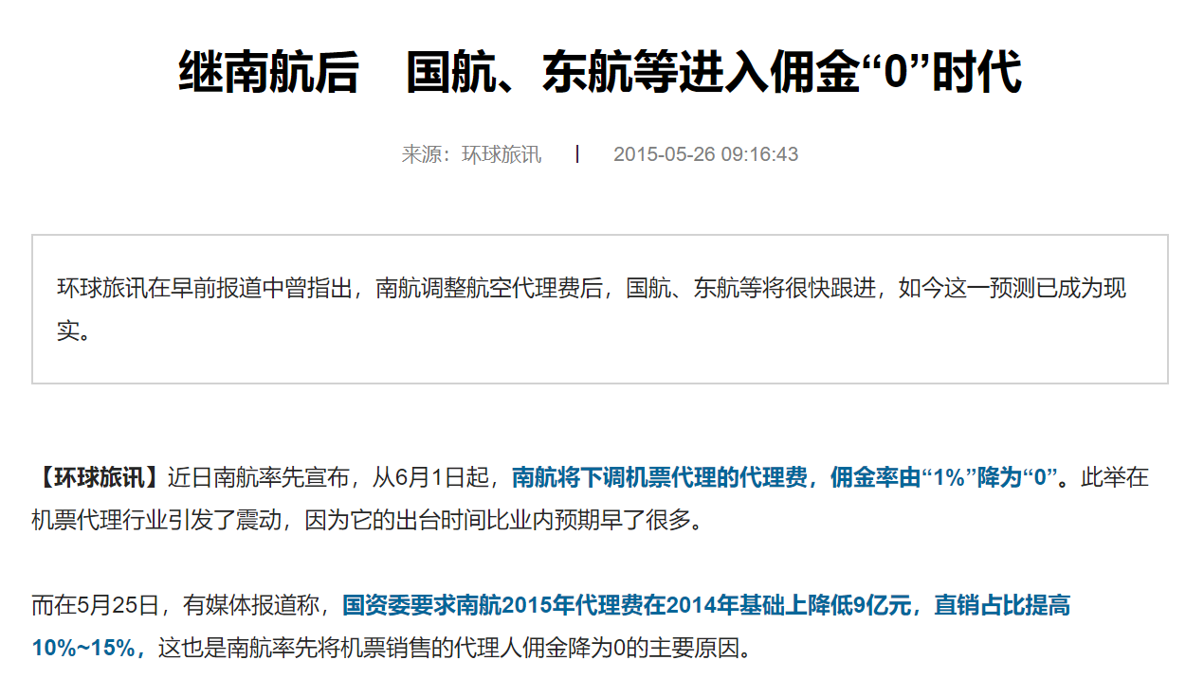
2015

Slide 29
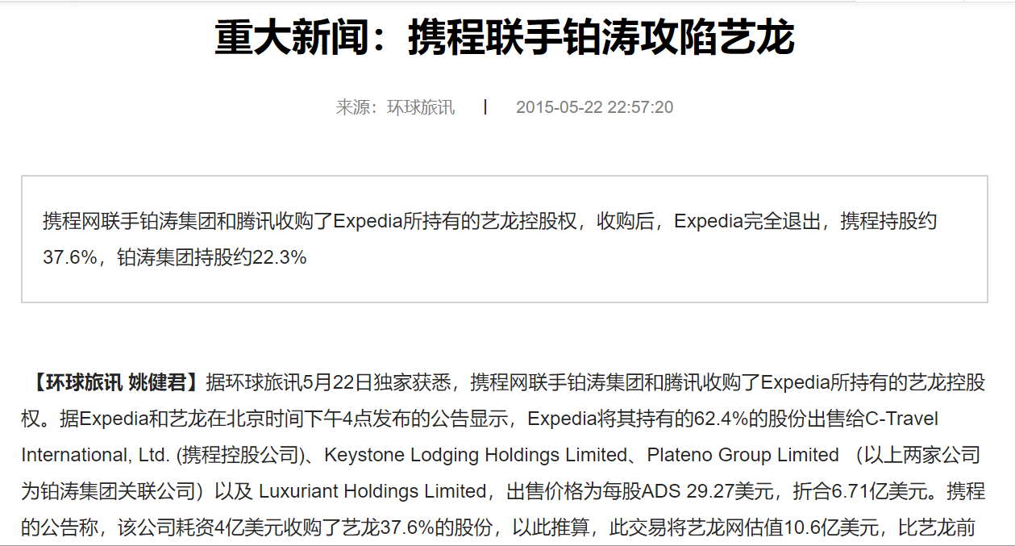
2015

Slide 30
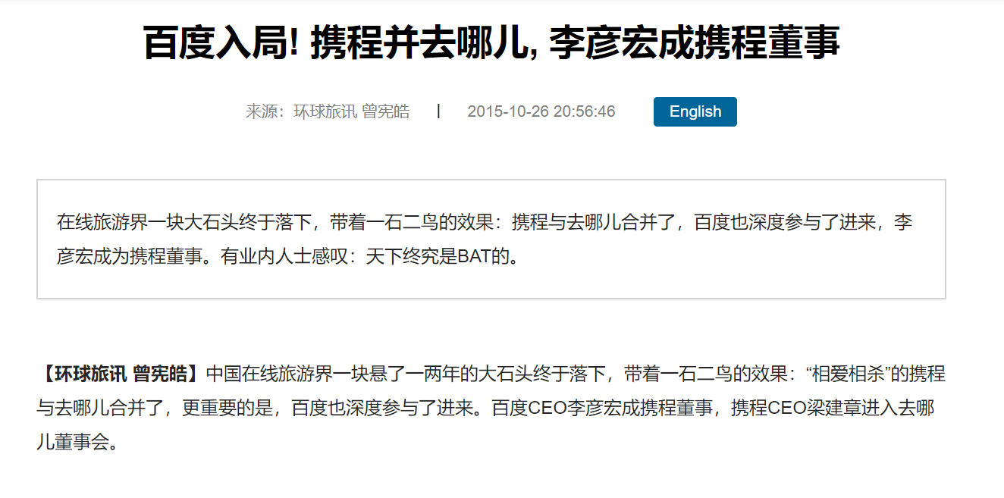
2015

Slide 31
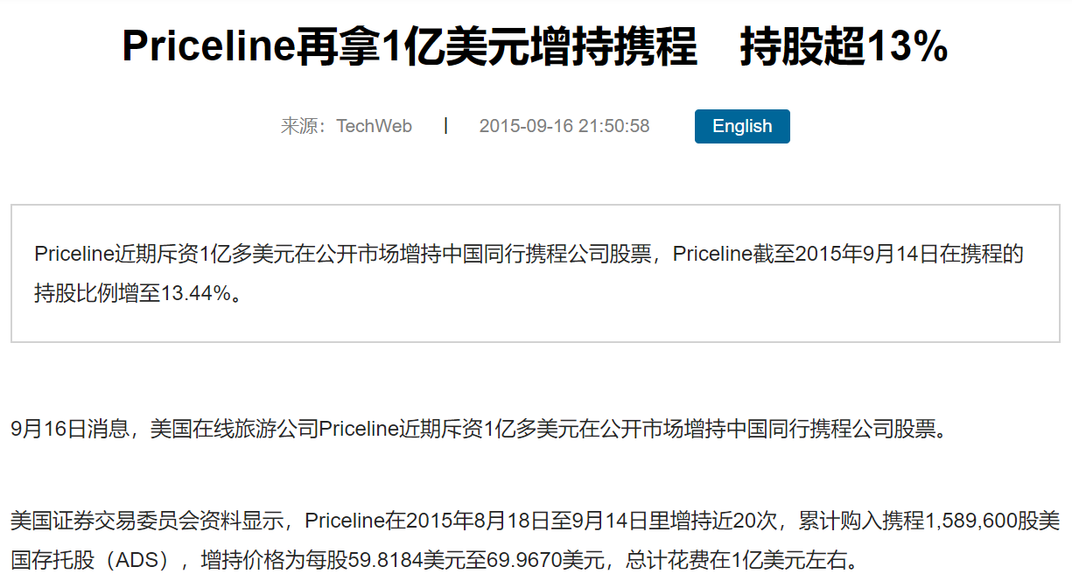
2015

Slide 32
美团酒店从团购模式转入预定模式
2015

Slide 33
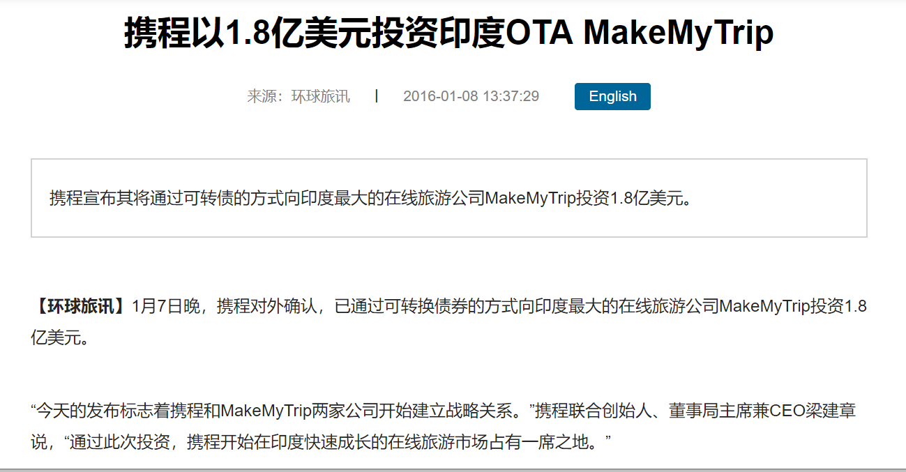
2016
2016
2016

Slide 34
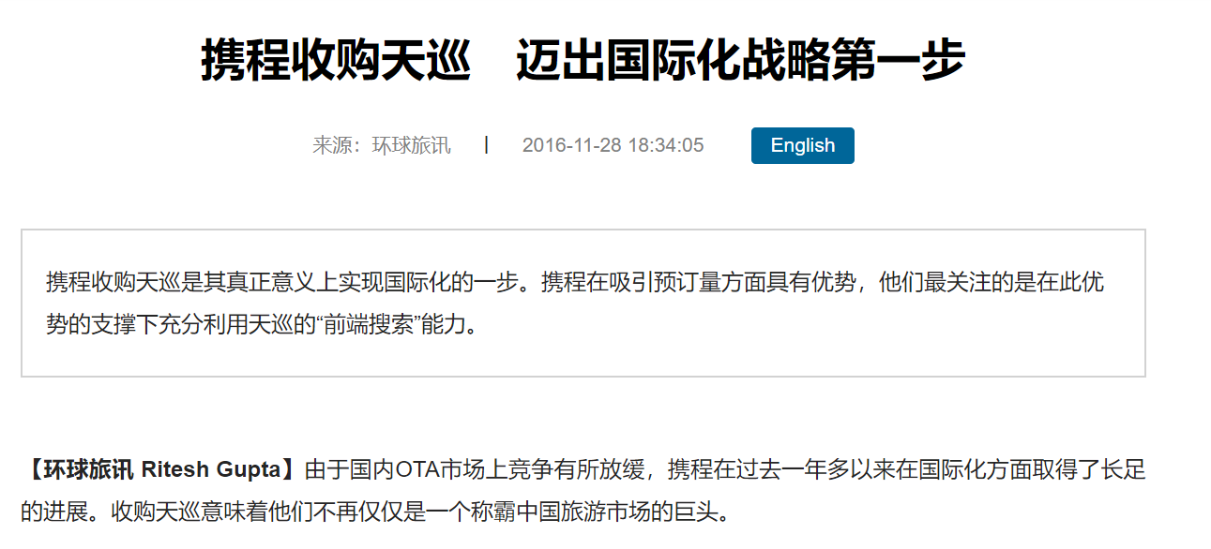
2016

Slide 35
万豪完成对喜达屋收购
2016

Slide 36
2017

Slide 37
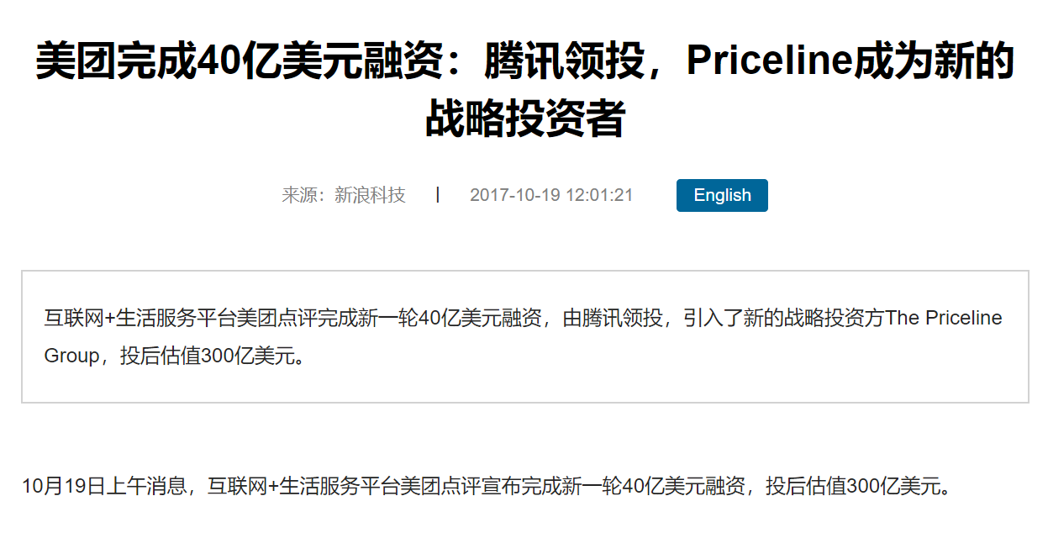
2017

Slide 38
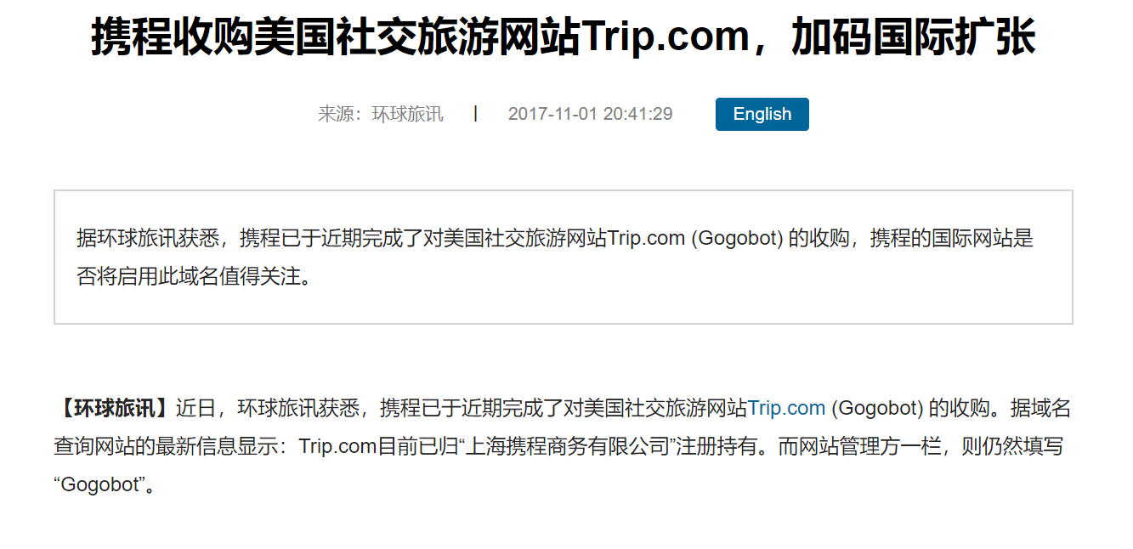
2017

Slide 39
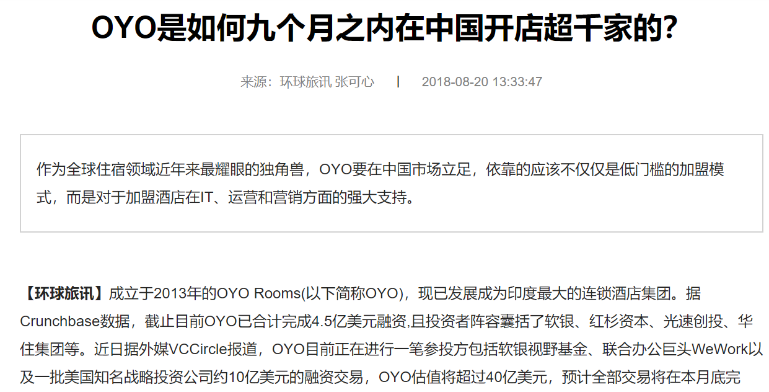
2018
2017

Slide 40
2018

Slide 41
2018

Slide 42
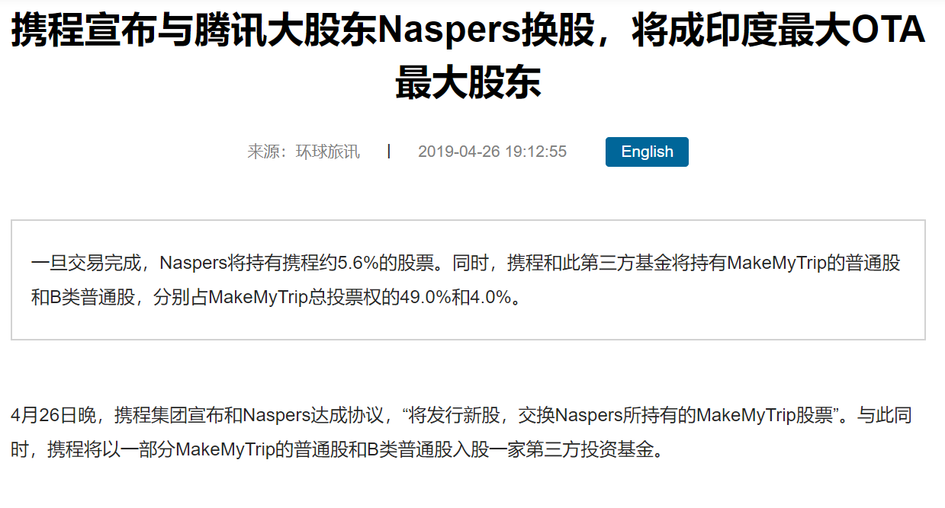
2019

Slide 43
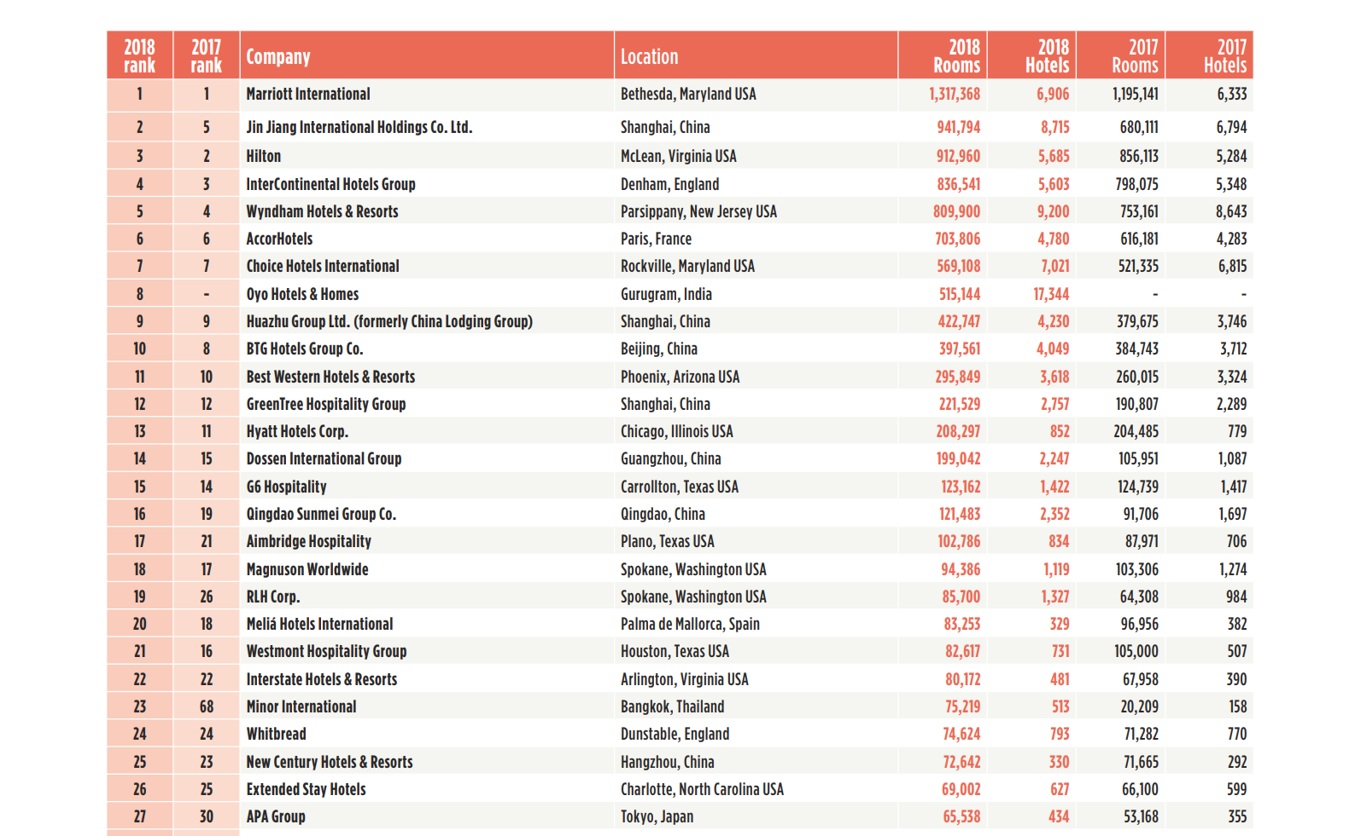
12 家中国酒店入围 Top 50
2019

Slide 44
2019

Slide 45
预见趋势

Slide 46
平台级的竞争已经结束

Slide 47
一站式平台仍在引领行业和用户需求

Slide 48
超级 App：改变用户的习惯仍有很大挑战

Slide 49
供应商直销：专注在核心产品

Slide 50
区块链等：打造供应链仍是长期的工作

Slide 52
微信小程序
WeChat Mini Program
网页平台(非微信用户推荐使用）
Networking(For attendees not use Wechat)

